Slide 1
Weekly Report
2021.04.21
Hongsik Kim
Mobile & Network Intelligence Laboratory

Slide 2
WPCN: Paper
연구노트 작성
Paper: Understanding UAV-Based WPCN-Aided Capabilities for Offshore Monitoring Applications

Slide 3
Current Status
주간 진행 사항
연구노트 작성
논문 읽기 (진행 중)
Understanding UAV-Based WPCN-Aided Capabilities for Offshore Monitoring Applications

Slide 4
Current Status
연구노트 작성
Deep Learning-Based Optimal Placement of a Mobile HAP for Common Throughput Maximization in Wireless Powered Communication Networks 논문 연구에 대한 연구노트 작성

Slide 5

Current Status
Paper: Understanding UAV-Based WPCN-Aided Capabilities for Offshore Monitoring Applications
https://ieeexplore.ieee.org/stamp/stamp.jsp?arnumber=9351835

Slide 6
Current Status
Paper: Understanding UAV-Based WPCN-Aided Capabilities for Offshore Monitoring Applications
Wireless sensor들과 IoT device들은 바다에서는 유비쿼터스하지 않으며, 그 이유는 다음과 같음
바다 환경은 매우 넓고 다양함
특별한 보호가 필요한 electronics-unfriendly situation이 존재
생태학 및 경제학적인 관점
최근의 bio-degradable 전자 제품들은 환경을 오염시키지 않으면서 분해 가능

Slide 7
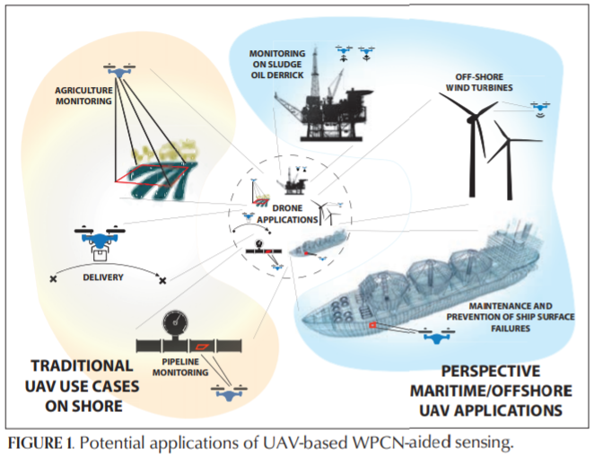
Current Status
Paper: Understanding UAV-Based WPCN-Aided Capabilities for Offshore Monitoring Applications
Convergence and application
다음과 같은 여러 가지 application을 통해 maritime context에서 원활하게 converge될 수 있음

Slide 8
Current Status
Paper: Understanding UAV-Based WPCN-Aided Capabilities for Offshore Monitoring Applications
Main Actors
Sensing | UAV가 interest 또는 서비스 정보에 대한 데이터를 획득하기 위해서 직접 통신
Connectivity | UAV와 다른 actor들이 외부 시스템과 연결하기 위해, 또는 그들 사이에 통신하기 위해 employ할 수 있는 통신 infrastructure
Power Supply | Power infrastructure는 UAV와 sensing operation과 관련된 third actor

Slide 9
Current Status
Paper: Understanding UAV-Based WPCN-Aided Capabilities for Offshore Monitoring Applications
Essential Resources
Data | 관련된 정보를 수집하는 것은 특정한 UAV 미션을 완수하기 위해 일반적으로 요구됨
Energy | 드론은 hovering, sensing, data processing 및 통신을 위해 에너지 소비 (Power infrastructure가 없으면 배터리 또는 energy harvesting을 통해 에너지를 충전)
Expenses | Monetary cost는 crucial factor로 항상 고려되어야 함 (데이터 통신 및 에너지 충전에 추가적인 비용)

Slide 10
Current Status
Paper: Understanding UAV-Based WPCN-Aided Capabilities for Offshore Monitoring Applications
Key System Design Dimensions
Feasibility | Dimension 1 (D1): infrastructure D2: interoperability (상호 운용성)
Dependability | D3: infrastructure 간의 토폴로지컬한 특징 D4: 다양한 infrastructure element (sensor 등)의 잠재적인 이동성
Efficiency | D5: 서비스의 efficiency (효율성) D6: 서비스의 잠정적인 service cost

Slide 11
Current Status
Paper: Understanding UAV-Based WPCN-Aided Capabilities for Offshore Monitoring Applications
Key System Design Dimensions
UAV의 에너지 제약 조건이 feasibility, dependability, efficiency dimension에 영향을 미칠 수 있고, 그 결과로 시스템의 전체적인 성능이 영향을 받음
이것을 완화하려면 다양한 scheme들이 잠재적인 해결책으로 고려되어야 함

Slide 12
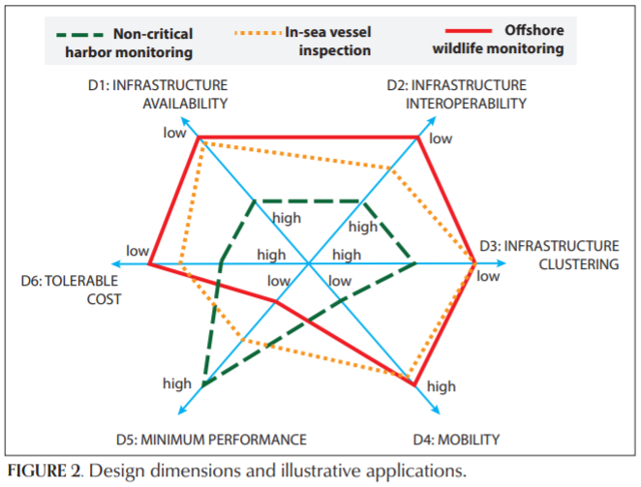
Current Status
Paper: Understanding UAV-Based WPCN-Aided Capabilities for Offshore Monitoring Applications
Key System Design Dimensions

Slide 13
Github
https://github.com/WannaBeSuperteur/2020/tree/master/WPCN

